Slide 1
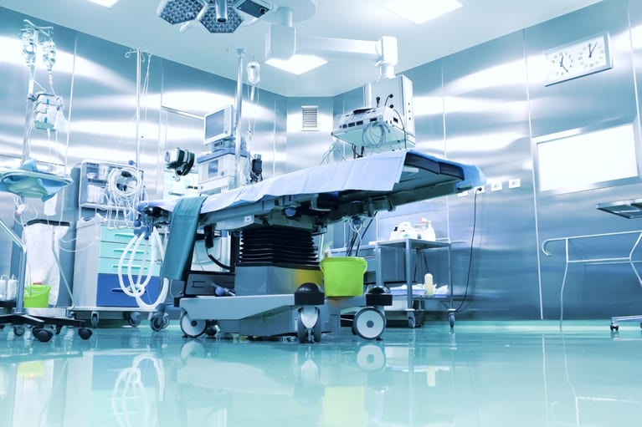
CENTRO CÍRURGICO
BISTURI ELETRICO
MONITOR MULTI PARAMETRO
MESA CÍRURGICA
DIMENSIONAMENTO DE PESSOAS

Slide 2
EQUIPAMENTOS
Antes dos anos 1990, não existiam regras para o controle dos equipamentos instalados em unidades de saúde no Brasil.
A evolução implicou em desafios, elevando a complexidade de gestão e de manutenção correta desses aparelhos, pois cada um possui seus próprios mecanismos e especificações.

Slide 3
No Brasil, a Agência Nacional de Vigilância Sanitária (Anvisa) é o órgão governamental responsável pela regulação desses aparelhos.
Podemos citar RDC02/2010 , RDC 185/01
Que sitam regras como classificação manutenção e calibragem
Por Dr. José Aldair Morsch, 19 de setembro de 2018

Slide 4
A Anvisa exige diversos tipos de informações sobre os equipamentos médicos, como instalação, manutenção e calibração.
Por isso, é necessário manter um registro de qualquer atividade executada.
Assim, além de estar em conformidade com a legislação, será possível rastrear ocorrências com os aparelhos, facilitando a detecção da origem de falhas e outros problemas
Por Dr. José Aldair Morsch, 19 de setembro de 2018

Slide 5
Muitos dos aparelhos usados em unidades de saúde entram em contato com o corpo humano;
Uma correta higienização é fundamental, tanto para a segurança do paciente e dos profissionais;
São três as formas de descontaminação: limpeza, desinfecção e esterilização.
Por Dr. José Aldair Morsch, 19 de setembro de 2018

Slide 6
Bisturi eletrico
O primeiro equipamento foi produzido em 1920 nos EUA
Promove a dissecação dos tecidos e a hemostasia por uma corrente de radiofrequência que percorre uma parte do corpo humano produzindo efeitos de eletrodissecção e de eletrocoagulação.
docs.bvsalud.org/biblioref/2016/12/827199/sobecc-v21n3...

Slide 7
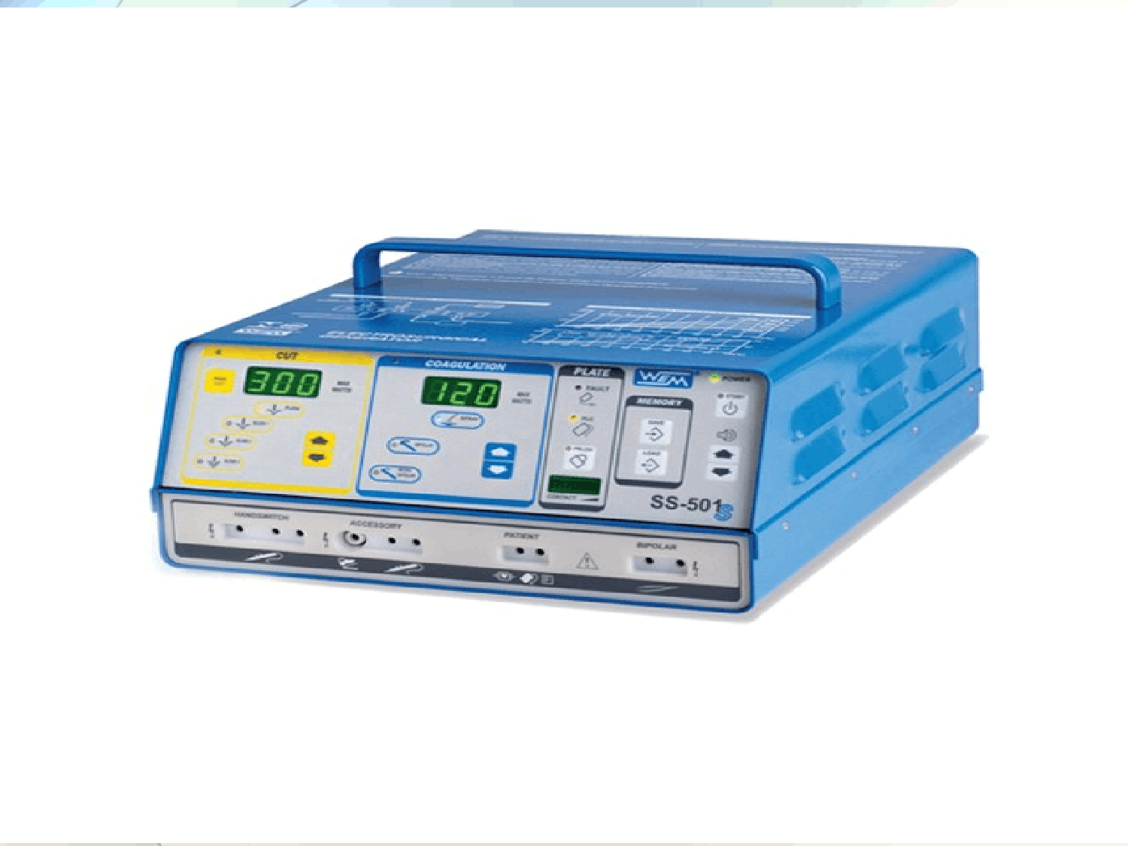

Slide 8
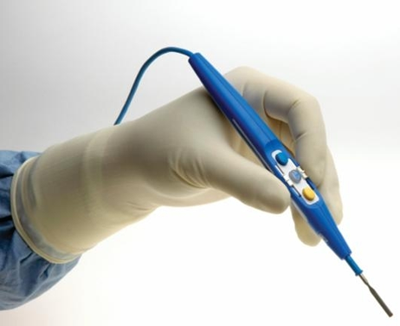
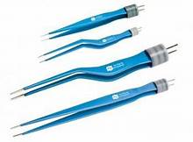
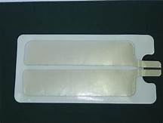
Partes acessórias
Caneta monopolar
Caneta bipolar
Placa de eletrocondução

Slide 9
Cuidados de Enfermagem
A equipe deve estar atenta ao posicionamento cirúrgico, colocação da placa dispersiva e presença ou não de adornos metálicos, que se não retirados podem trazer consequências graves ao paciente;
Para degermassão e antissepsia suas clorexidina aquosa pois a alcoolica pode causar queimaduras

Slide 10
MONITOR MULTIPARAMETROS
Esse equipamento é responsável por verificar em tempo real a condição de saúde do paciente, informando para médicos e equipe de enfermagem o andamento do seu quadro bem como sua evolução ou piora.

Slide 11
O monitor multiparâmetro de sinais vitais é um equipamento que faz a leitura dos sinais vitais do paciente, indicando em tempo real para a equipe médica, através das informações na tela e de alarmes visuais e sonoros, qual a sua condição de saúde atual do paciente

Slide 12
Sinais vitais lidos pelo monitor multiparamétros
Pressão arterial invasivos e não invasivos
Batimentos cardiacos
Saturação do oxigenio
Temperatura
Nível de dióxido de carbono
A capnografia é responsável por verificar o nível de dióxido de carbono no organismo.
Essa medição é essencial para indicar acidose
Os valores normais dessa análise fica entre 35 a 45 mmHg. Valores menores podem indicar choque hipovolêmico, hiperventilação, diminuição da atividade muscular pulmonar etc.
Já os maiores, pode ser indicativo de sepse, aumento da atividade muscular, hipertermia e outros. realizado por meio de cânulas que podem estar ligadas às vias respiratórias através das narinas ou através de intubação,

Slide 13
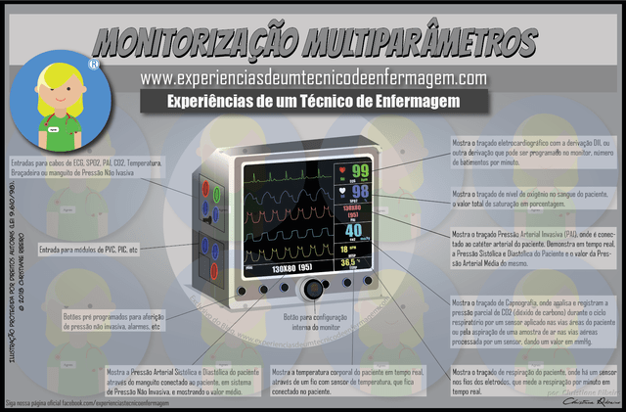

Slide 14
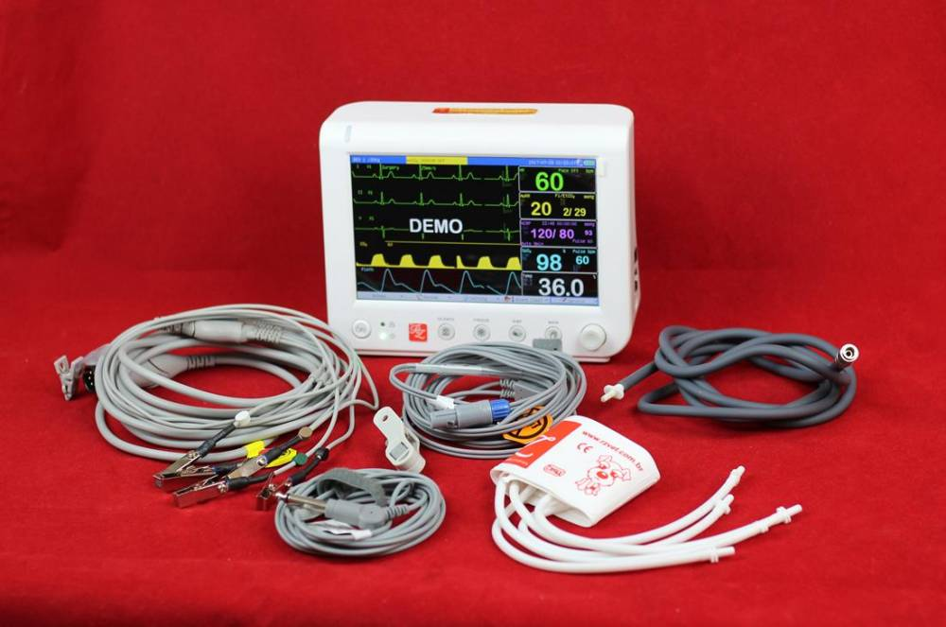

Slide 15
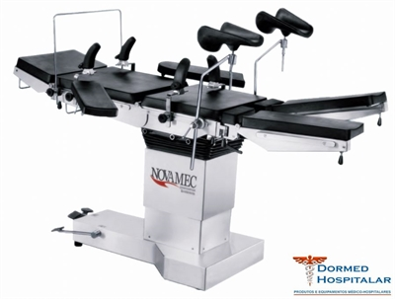
Mesa círurgica
A mesa cirúrgica (ou mesa operatória) é utilizada na sala de cirurgia para posicionar o paciente para um procedimento cirúrgico.

Slide 16
Posições círurgicas
É aquela em que o paciente é colocado, após anestesiado, para ser submetido à intervenção cirúrgica, de modo a propiciar acesso fácil ao campo operatório.
Esta posição depende do tipo de cirurgia a ser realizada, bem como da técnica cirúrgica a ser empregada.

Slide 17
COLOCACAO DO PACIENTE NA MESA CIRÚRGICA
Dependerão de fatores como:
→Estado geral do paciente
→O tipo de cirurgia
→A via de acesso
→O tipo de anestesia
→A idade, a altura e o peso do paciente

Slide 18
Possições círurgicas

Slide 21
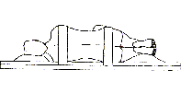

Posição fetal ou Punção Lombar Posição utilizada nas cirurgias da coluna e de punção lombares, e anestesia raquidiana e perdurais.
Posição de Fowler
Posição Utilizada nas cirurgias de cabeça, face, Mamas e Pescoço.

Slide 22

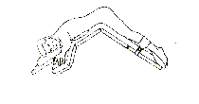

Posição de Trendelemburg
Posição usada nas cirurgias de tireóides, paratireóides, vesículas e vias biliares.
Posição de Krasque ou Depage
É usada na cirúrgias protológicas e nas remoções de cisto pilonidal
Decúbito de Prona ou Ventral
Posição usada nas cirurgias de parte posterior do tórax,
coluna vertebral, região cocigena parte posterior das pernas,
Região poplítea e tendão de aquiles.

Slide 23
CUIDADOS
- Evitar compressões da pele, dos vasos e nervos do paciente
- Manter adequada a função respiratória
- Manter adequada a circulação sanguínea
- Evitar apoio sobre o paciente
Observação: Estas considerações podem ajudar a melhorar o desconforto ao despertar da anestesia.

Slide 24
CENTRO CÍRURGICO
EQUÍPE

Slide 25
EQUÍPE
Equipe com boas condições de saúde
Uso de uniforme (calça comprida, camisa, gorro, propés ou sapatilha, mascara)
Uniforme deve ser vestido diretamente sobre as roupas de baixo, mascara precisa proteger o nariz e a boca, gorro proteger todo o cabelo;

Slide 26
MEMBROS DA EQUIPE
  O cirurgião
  O primeiro e segundo
  assistentes
  O instrumentador
Anestesista e circulante
Ética profissional

Slide 27
COMPOSIÇÃO DA EQUIPE
Anestesia: médicos anestesistas, responsáveis pela medicação pré-anestésica, planejar e executar a anestesia. Controla o paciente na indução, trans e pós operatório até o restabelecimento dos reflexos.
Cirúrgica: cirurgiões, médico auxiliar, instrumentador.
Limpeza: auxiliares de limpeza trabalham sobre orientação técnica do enfermeiro.
Enfermagem: enfermeiro, técnico, auxiliar, escriturário.

Slide 28
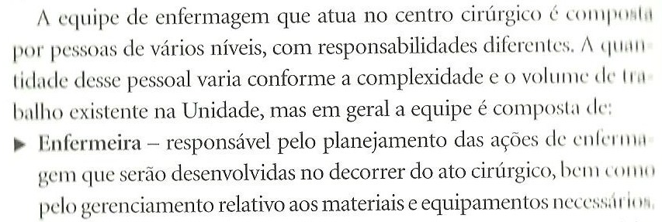
Equipe de Enfermagem

Slide 29
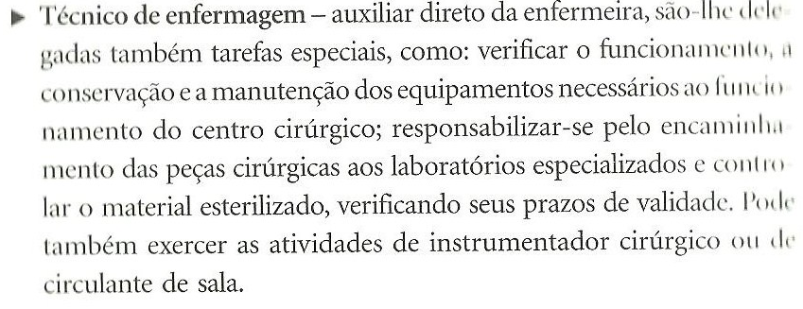
Equipe de Enfermagem

Slide 30
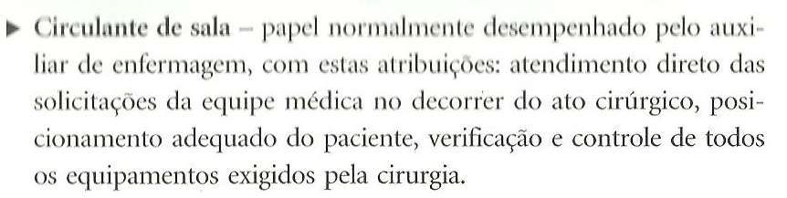
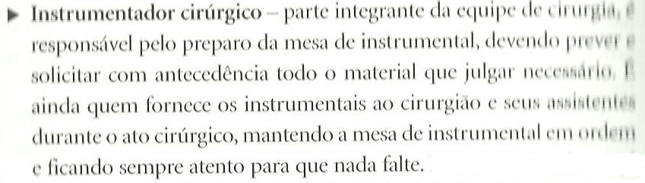
Equipe de Enfermagem

Slide 31

F I M

